Slide 1

Tái hiện chân dung
Em hãy dành 1 phút để tái hiện nhanh chân dung 1 người trí thức.
(lưu ý những đặc điểm nhận diện hình thức bên ngoài)

Slide 2


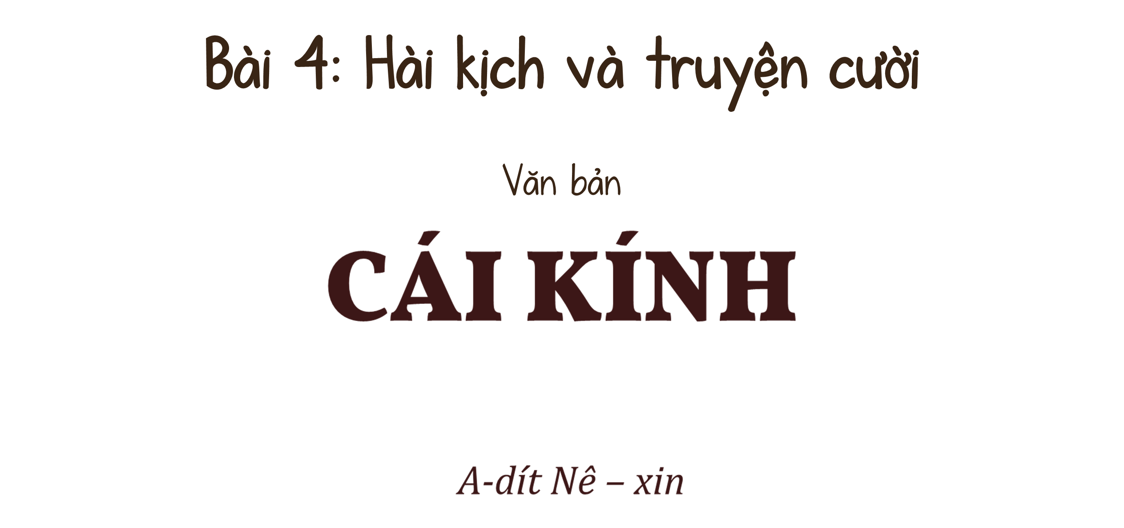
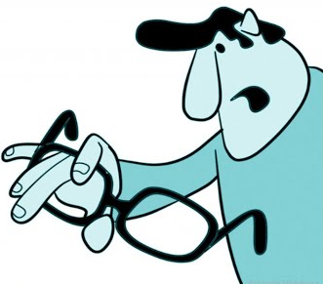
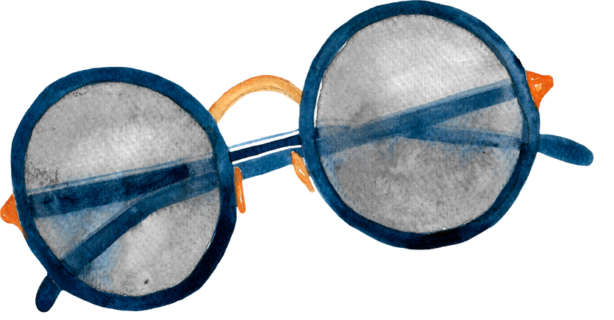

Slide 3
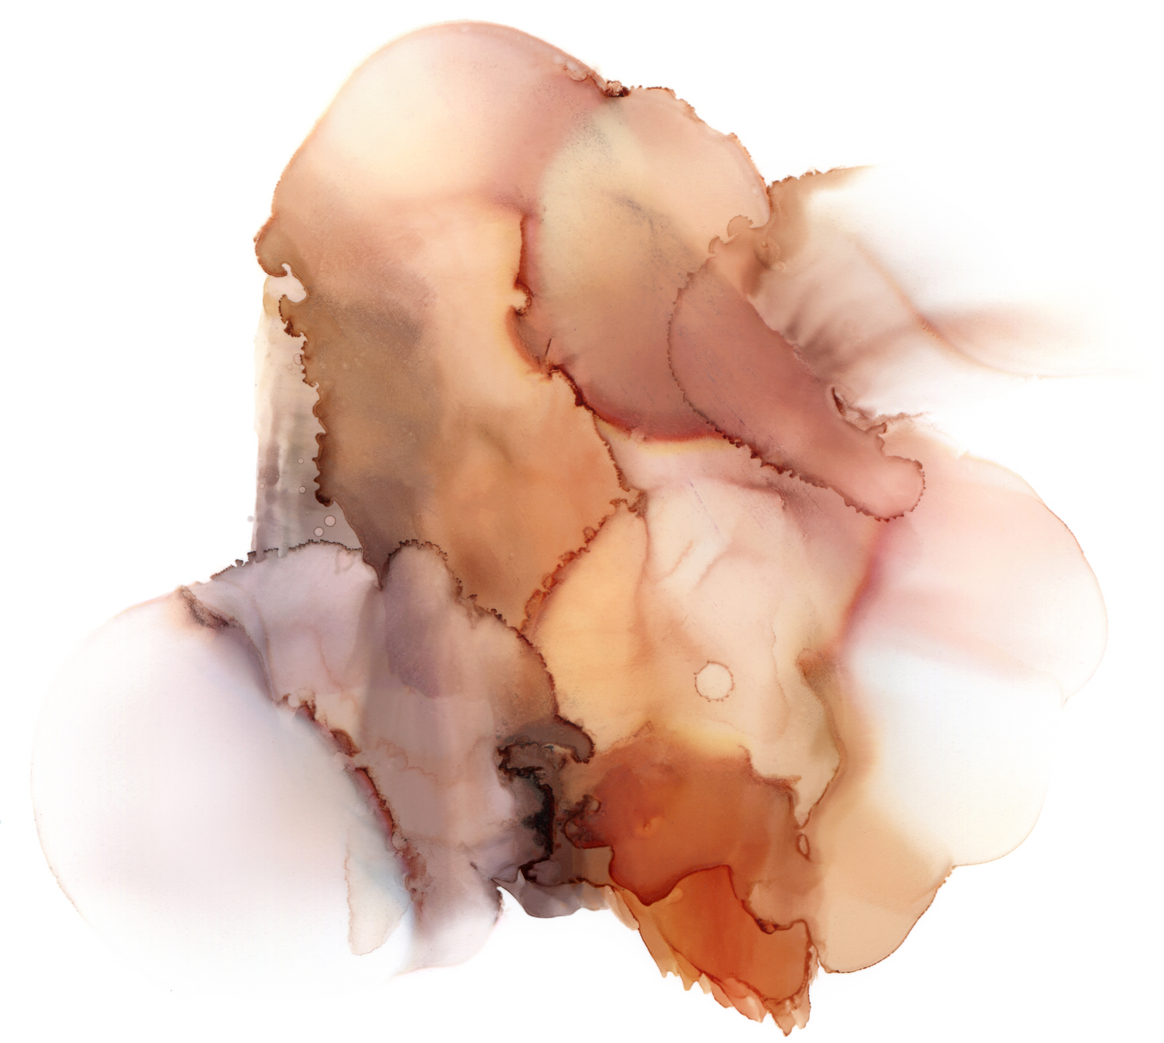

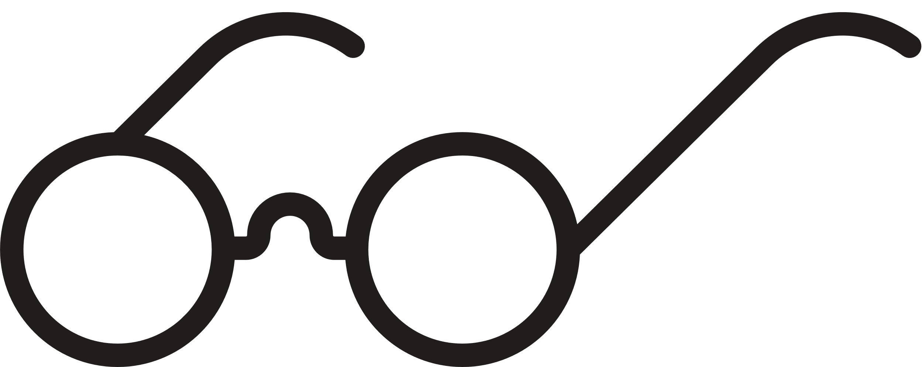

Slide 4
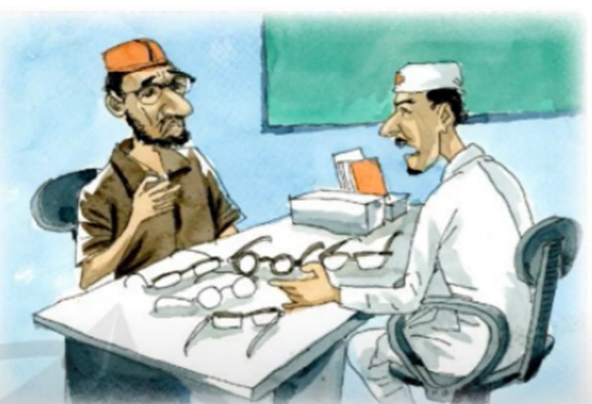
1. Đọc – chú thích
a. Đọc
Giọng đọc: hài hước, dí dỏm, vui tươi

Slide 5

1. Đọc – chú thích
a. Đọc
Giọng đọc: hài hước, dí dỏm, vui tươi
b. Chú thích
- Đốc tờ (tiếng Pháp): bác sĩ
- Thánh A-la: đức thánh tối cao của người theo đạo Hồi.
- Đục nhân mắt: bệnh do thủy tinh thể mờ, ảnh hưởng tới chất lượng nhìn hình ảnh của mắt.
- Mù màu: bệnh mắt không phân biệt được các màu sắc khác nhau.
Notes:
Giáo án của Thảo Nguyên 0979818956

Slide 6

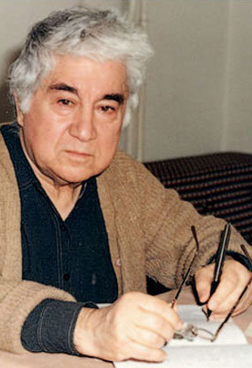
2. Tìm hiểu chung
a. Tác giả
A-dít Nê-xin (1915-1995)
Quê: Thổ Nhĩ Kì.
Sáng tác nhiều thể loại: tiểu thuyết, truyện cười…với những nội dung, câu chuyện quen thuộc, gần gũi.
Sự nghiệp: Có hơn 100 đầu sách.
Notes:
Giáo án của Thảo Nguyên 0979818956

Slide 7
2. Tìm hiểu chung
b. Tác phẩm
Xuất
xứ
Những người thích đùa, Thái Hà dịch, NXB Văn học, Hà Nội, 2014
Nhân vật tôi (nhân vật chính)
Các bác sĩ, thầy thuốc, ông bạn
Người vợ
Các nhân vật
Văn bản xoay quanh câu chuyện về nhân vật “tôi” chỉ vì tính sĩ, muốn bản thân mình trông tri thức mà đã đi cắt kính hết lần này đến lần khác. Qua đó, truyện phê phán, châm biếm những người ưa sĩ diện trong xã hội.
Nội dung chính
Notes:
Giáo án của Thảo Nguyên 0979818956

Slide 8

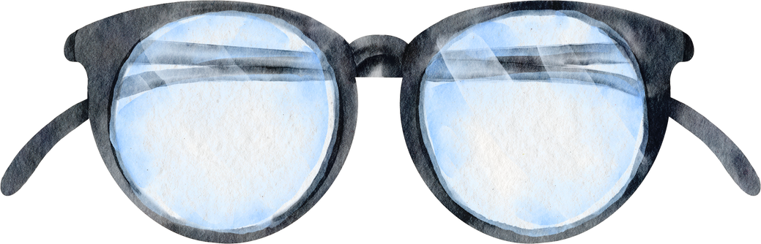
Notes:
Giáo án của Thảo Nguyên 0979818956

Slide 9

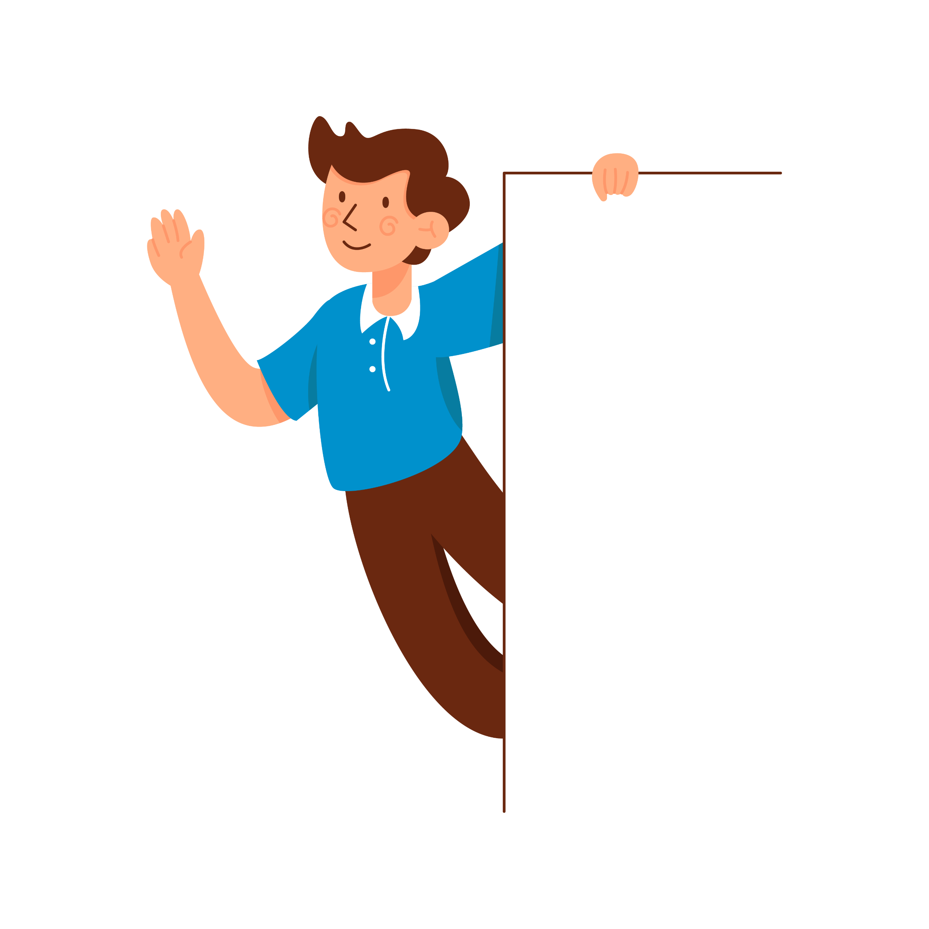
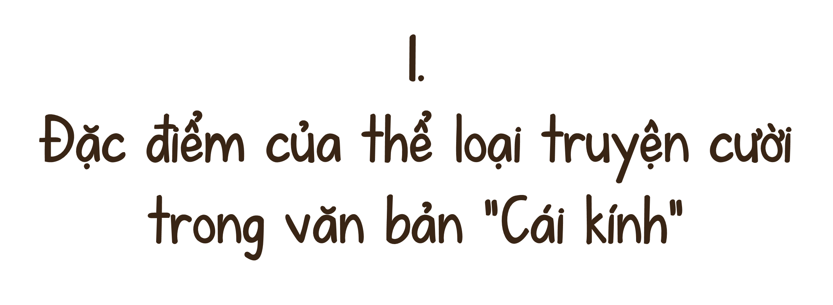

Notes:
Giáo án của Thảo Nguyên 0979818956

Slide 10
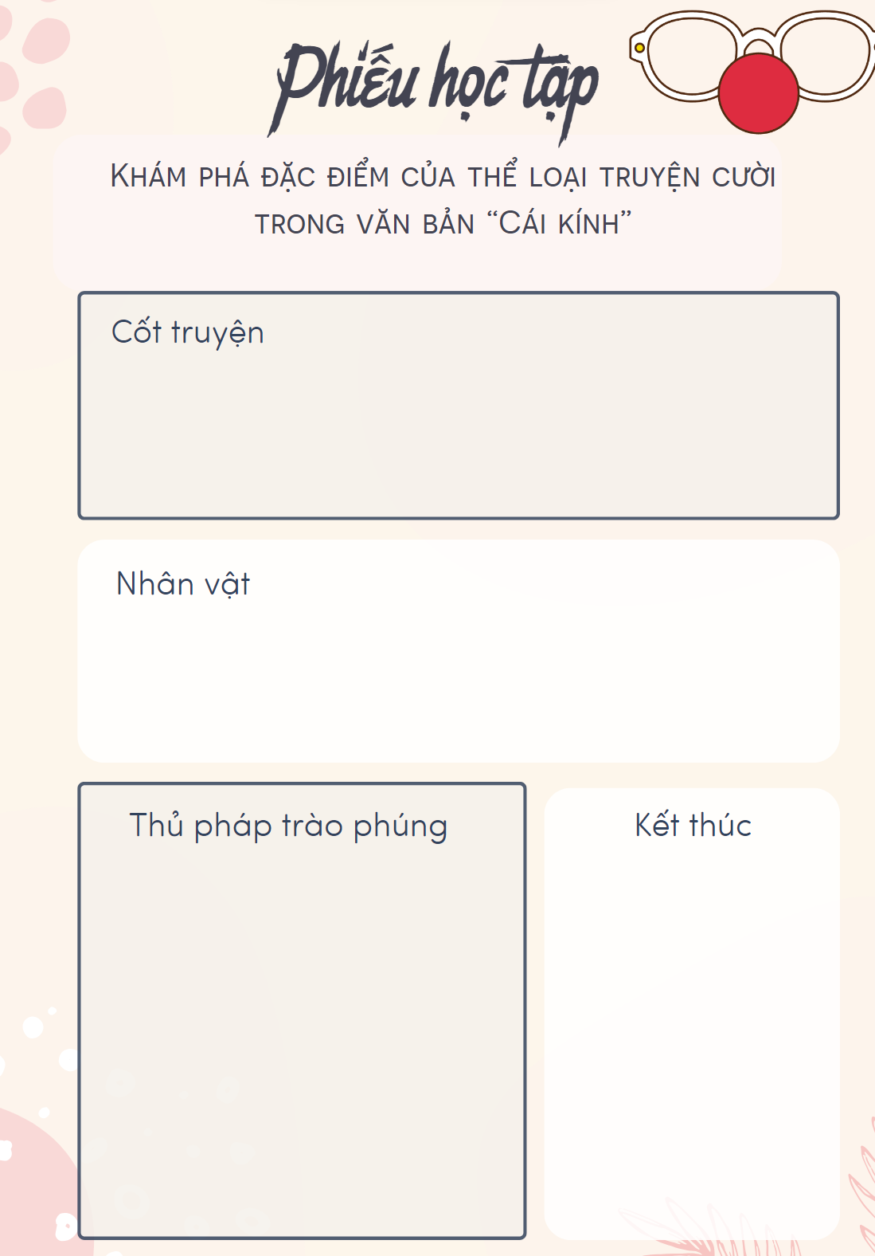

Notes:
Giáo án của Thảo Nguyên 0979818956

Slide 11
Cốt truyện
Nhân vật
Đơn giản: kể về những lần đi khám và cắt mắt kính của nhân vật “tôi”, và khi mắt anh có thể nhìn thấy rõ ràng cũng là lúc mắt kính bị vỡ.
- Nhân vật “tôi”, các bác sĩ, người bạn, người vợ
+ Hành động thông qua mỗi lần đi khám và cắt mắt kính của nhân vật “tôi”.
+ Lời thoại: hóm hỉnh, hài hước.
Notes:
Giáo án của Thảo Nguyên 0979818956

Slide 12
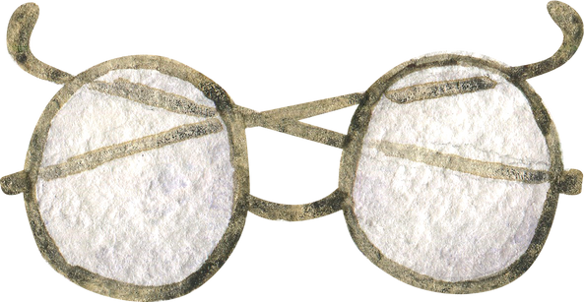
Thủ pháp trào phúng
Kết thúc
Sử dụng chi tiết gây cười một cách linh hoạt, nhiều yếu tố bất ngờ và phóng đại, ngôn ngữ và giọng điệu hài hước.
Bất ngờ, tự nhiên, tô đậm tính hài hước và ý nghĩa phê phán của câu chuyện: anh bị ngã, kính rơi vỡ khiến anh nhìn rõ mọi thứ.
+ Suy nghĩ và hành động của nhân vật tôi: muốn trở thành người tri thức, chấp nhận đeo kính khi không bị cận.
→ phát hiện ra mắt mình nhìn sáng, rõ ràng nhất là khi không đeo kính.
+ Lời phán bệnh của bác sĩ: khám sai nhưng lại tự tin, chê bai đồng nghiệp.
Notes:
Giáo án của Thảo Nguyên 0979818956

Slide 13
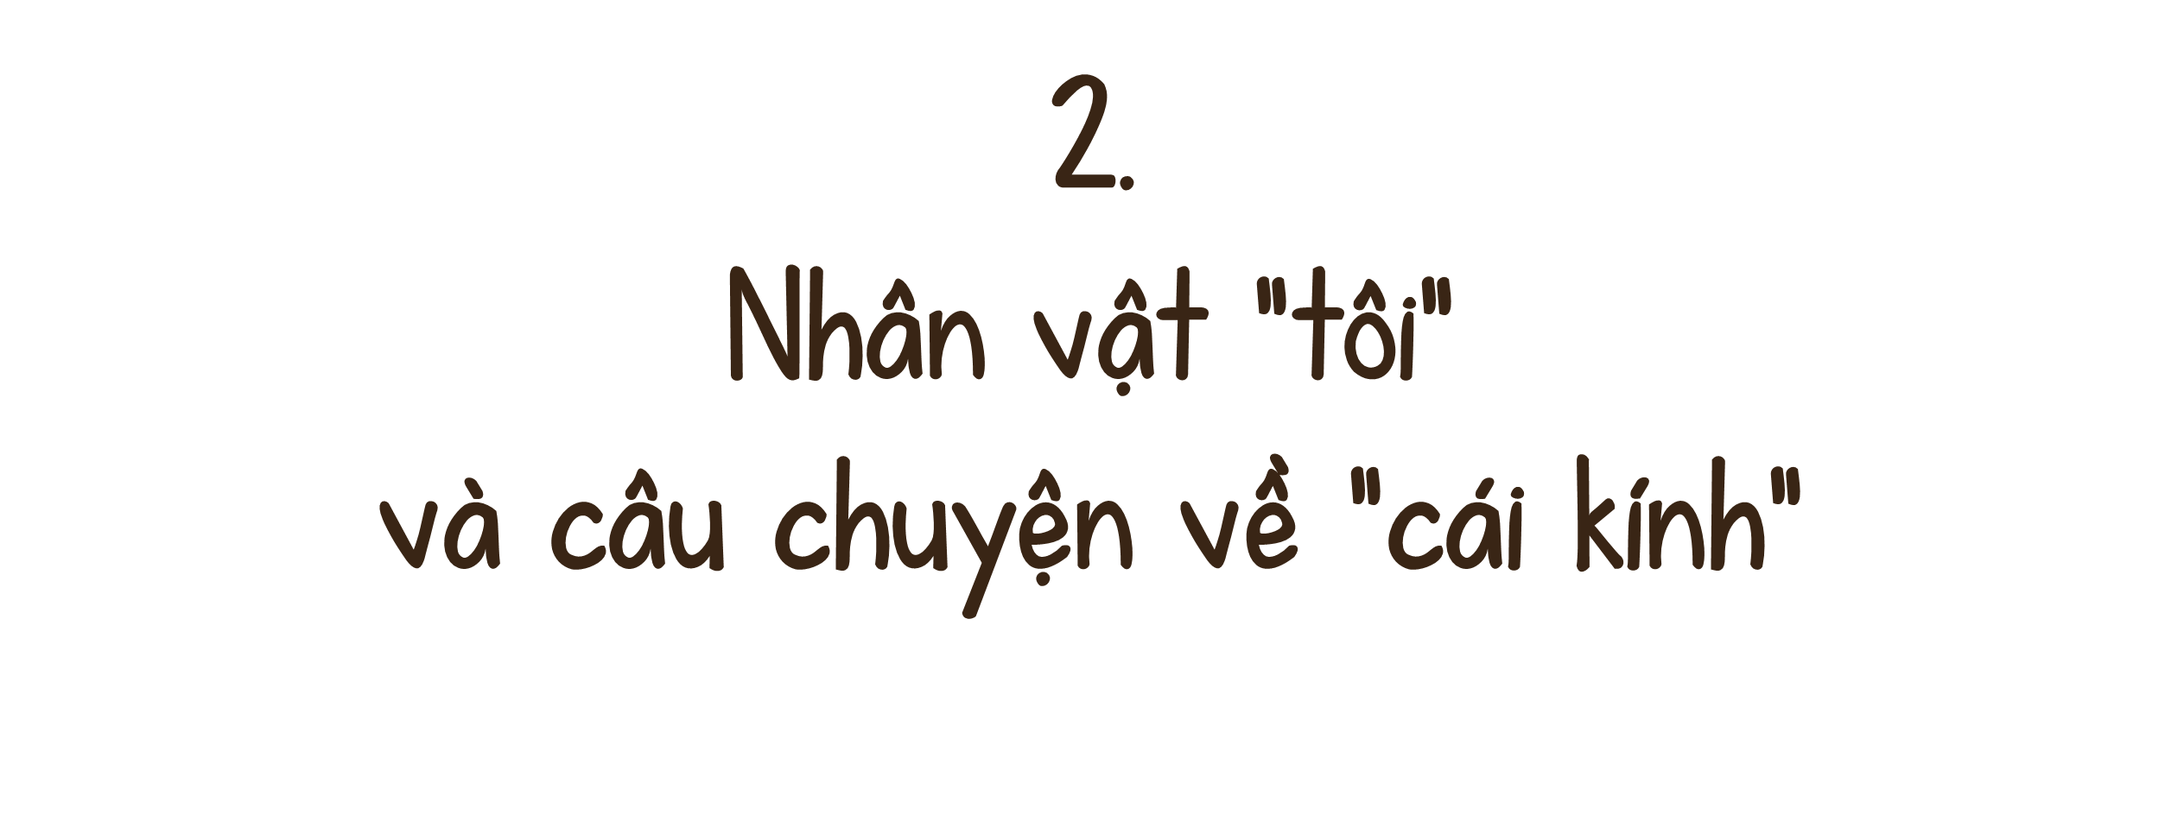
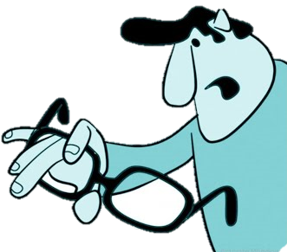
Notes:
Giáo án của Thảo Nguyên 0979818956

Slide 14

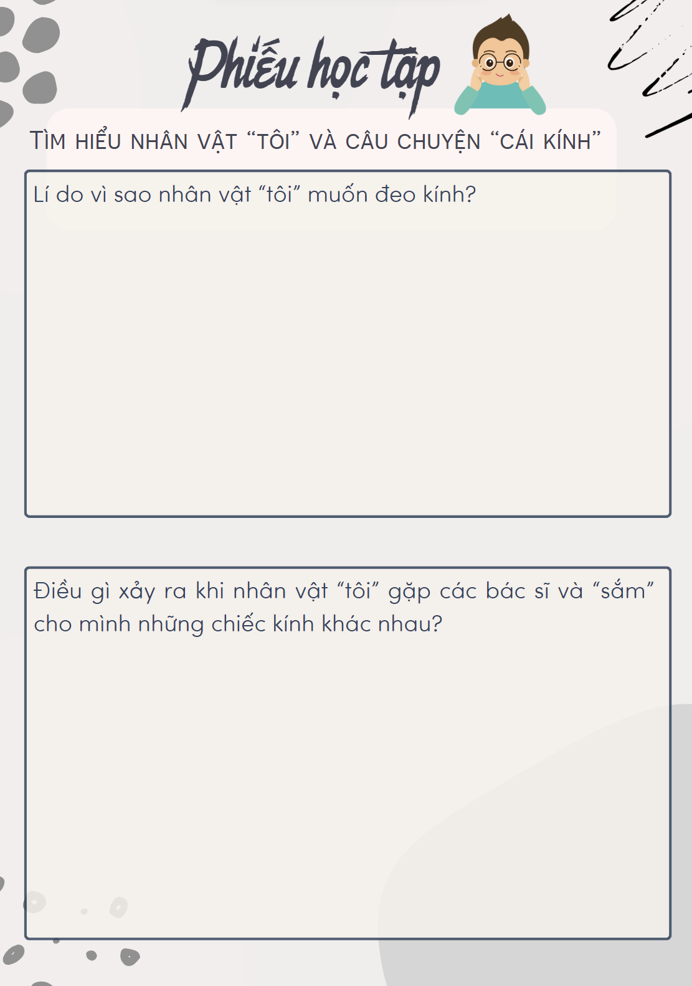
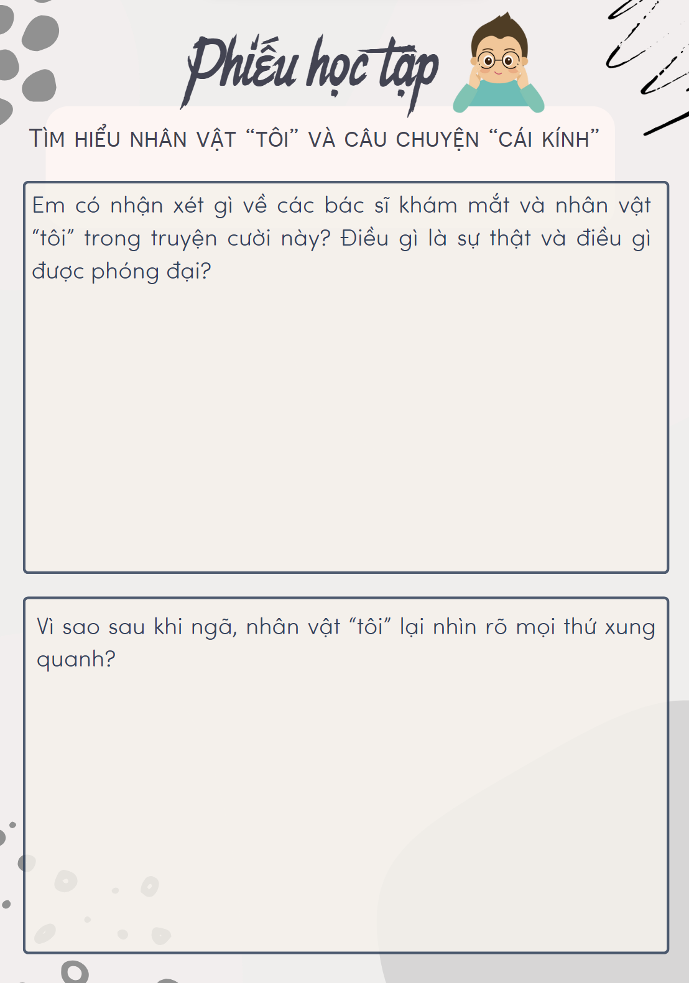
Thảo luận nhóm
Notes:
Giáo án của Thảo Nguyên 0979818956

Slide 15
a. Lí do
Thực tế:
Mắt hoàn toàn bình thường, khỏe mạnh.
Mong muốn:
Đeo kính để trông giống người có tri thức và được mọi người kính nể.
> <
➔ Một người háo danh, trọng hình thức bên ngoài
➔ Mâu thuẫn giữa thực tế và mong muốn của nhân vật.
Notes:
Giáo án của Thảo Nguyên 0979818956

Slide 16
b. Nhân vật “tôi” và những lần thay kính
Notes:
Giáo án của Thảo Nguyên 0979818956

Slide 17
Lần khám | Địa điểm/ người khám | Chẩn đoán | Hậu quả
1 | Khám đốc tờ | Cận thị. 1,75 diop | Mặt mày sa sầm, buồn nôn.
2 | Khám bác sĩ giỏi | Viễn thị. 2 diop | Bị chảy nước mắt
3 | Khám bệnh viện nhà nước. Giáo sư khám | Loạn thị | Cái gì trông cũng như lùi hẳn ra xa, nhìn vật gì cũng bé tí xíu
4 | Bác sĩ tốt nghiệp ở Mỹ |  | Nhìn cái gì cũng hóa làm hai.
5 | Bác sĩ ở Đức về | Một mắt bị viễn, mắt kia bị cận | Mọi thứ xung quanh tối như hũ nút
... | Những lần khác | Mắt bị quáng gà Đục nhân mắt Mù màu | Mọi vật ở xa lại hóa gần. Đeo kính và uống thuốc nhưng không hề thuyên giảm.
Notes:
Giáo án của Thảo Nguyên 0979818956

Slide 18


SỰ THẬT
- Một số người mắc bệnh “tưởng”, tự ám ảnh mình do dư luận bên ngoài, tự làm khổ mình.
- Bác sĩ có chuyên môn kém, khám bệnh sơ sài, phán bệnh bừa bãi, mỗi người một kiểu.
PHÓNG ĐẠI
Nhân vật “tôi” đi khám mắt nhiều lần
mỗi thầy phán một kiểu → nghe theo → thay kính
→ ngã vỡ kính mới biết mắt mình không bị gì cả.
Notes:
Giáo án của Thảo Nguyên 0979818956

Slide 19
c. Kết quả
Bước hụt, bị ngã văng kính đi đâu mất
Đeo kính vào lại, nhìn rõ tất cả mọi thứ.
Phát hiện mắt kính đã bị vỡ
Mắt khỏe, không có vấn đề gì
- Kết thúc bất ngờ, tự nhiên, tô đậm tính hài hước và ý nghĩa phê phán của câu chuyện
Notes:
Giáo án của Thảo Nguyên 0979818956

Slide 20
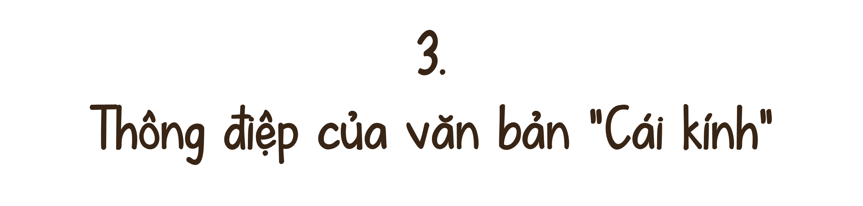

Notes:
Giáo án của Thảo Nguyên 0979818956

Slide 21

- Phê phán những người hay mắc “bệnh” tưởng, tự ám ảnh, nghe dư luận bên ngoài mà không tin vào chính mình, và sự thiếu trách nhiệm của một số y, bác sĩ.
- Thông điệp, tư tưởng của truyện vẫn luôn mới mẻ và cần thiết với cuộc sống con người ngày nay.
Notes:
Giáo án của Thảo Nguyên 0979818956

Slide 22
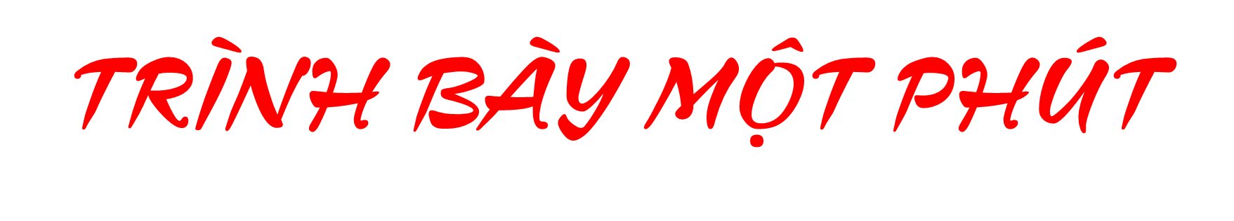
Từ điển tiếng Việt giải nghĩa từ bệnh tưởng là “trạng thái tinh thần lo lắng do bị ám ảnh là mình đã mắc một bệnh nào đó, kì thật không phải”. Theo em, nhân vật “tôi” trong truyện Cái kính có mắc bệnh tưởng hay không? Vì sao?
Nhân vật “tôi” trong truyện “Cái kính” có mắc bệnh “tưởng” vì tình trạng mắt đang bình thường, không có vấn đề gì nhưng vẫn muốn đeo kính để khiến mình trông tri thức hơn. Sau những lần đi cắt kính và ảnh hưởng trực tiếp tới cuộc sống hằng ngày, anh ta vẫn nghĩ mắt mình có vấn đề chứ nhất quyết không chịu bỏ kính ra.
Notes:
Giáo án của Thảo Nguyên 0979818956

Slide 23

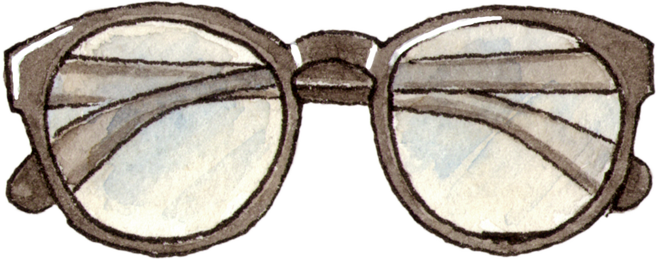
Notes:
Giáo án của Thảo Nguyên 0979818956

Slide 24
1. Nghệ thuật
- Cốt truyện đơn giản
- Sử dụng chi tiết gây cười một cách linh hoạt, nhiều yếu tố bất ngờ và phóng đại, ngôn ngữ và giọng điệu hài hước
Notes:
Giáo án của Thảo Nguyên 0979818956

Slide 25
2. Nội dung
Truyện “Cái kính” như là một câu chuyện đùa, phê phán một cách nhẹ nhàng những người hay mắc “bệnh” tưởng, tự ám ảnh, nghe dư luận bên ngoài mà không tin vào chính mình,… Qua đó cũng phê phán một số thầy thuốc, bác sĩ chuyên môn kém, hay phán bệnh bừa bãi.
Notes:
Giáo án của Thảo Nguyên 0979818956

Slide 26
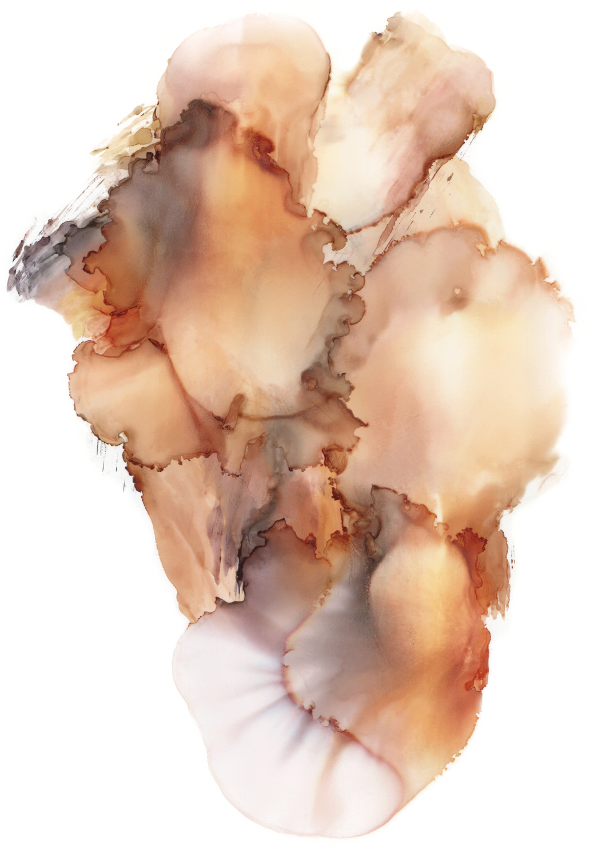
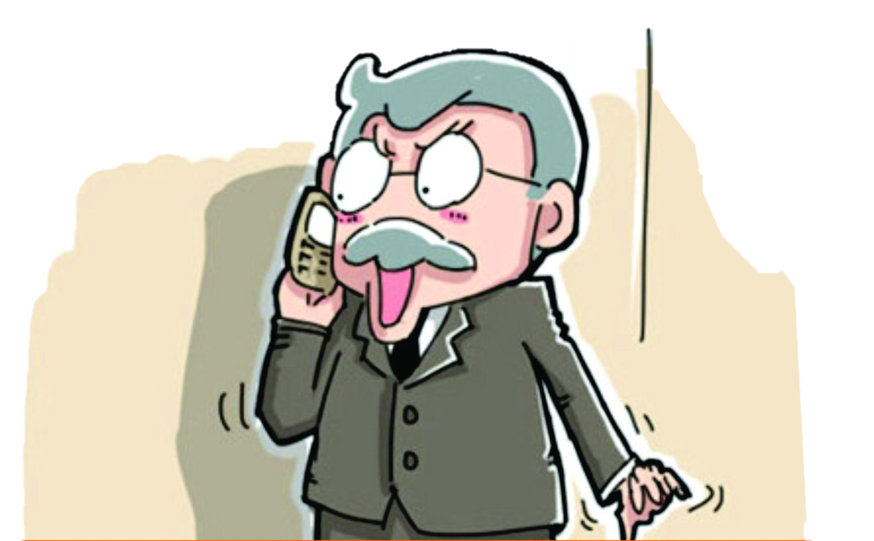
Vẽ sơ đồ tư duy “Đặc điểm của thể loại truyện cười trong văn bản “Cái kính”
Notes:
Giáo án của Thảo Nguyên 0979818956

Slide 27
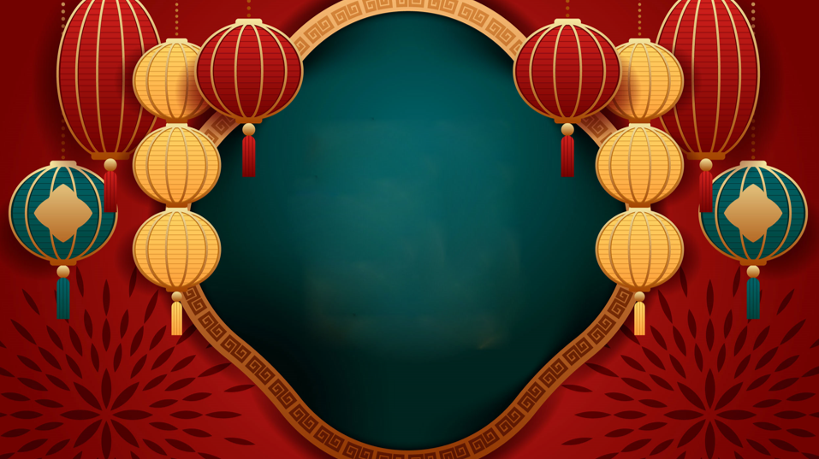

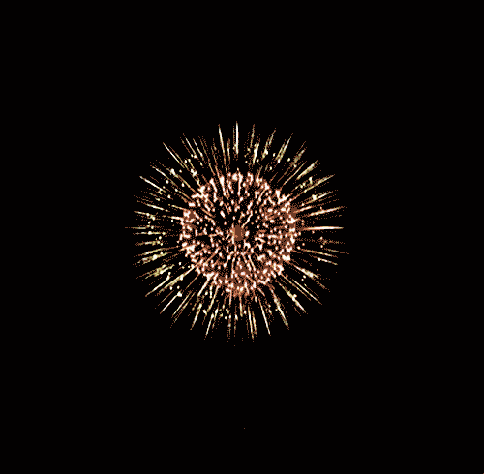
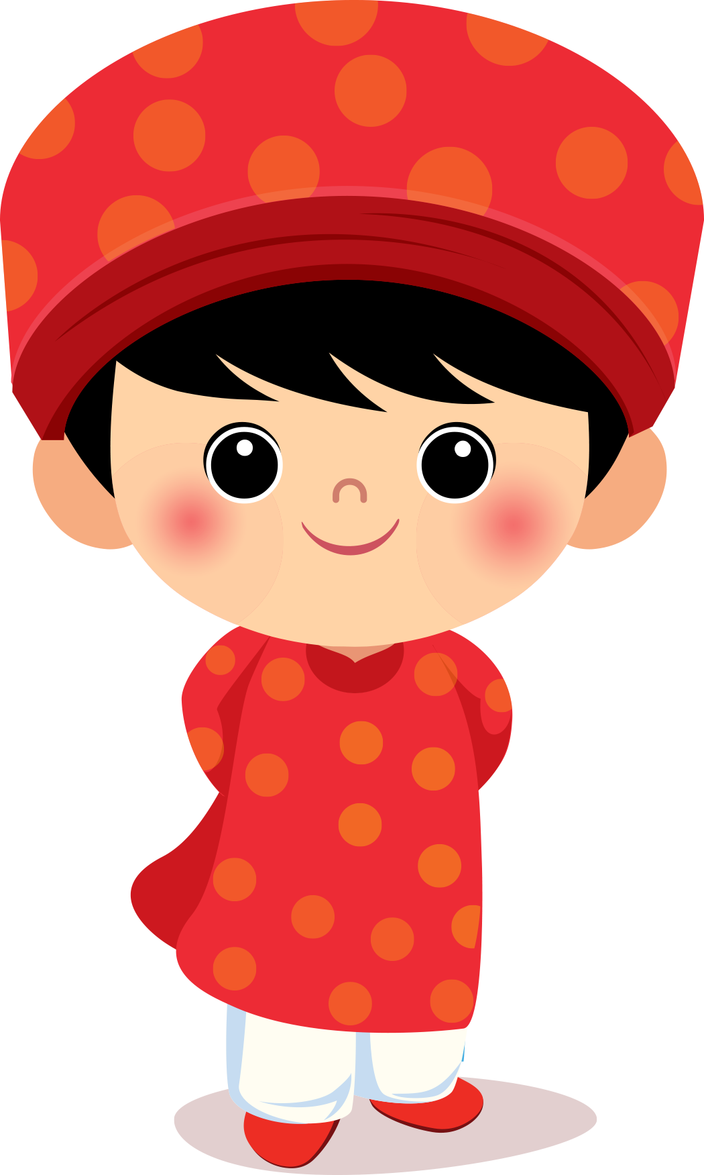

ĐOÁN
ĐÚNG
TRÚNG
LÌ XÌ
Notes:
Giáo án của Thảo Nguyên 0979818956

Slide 28
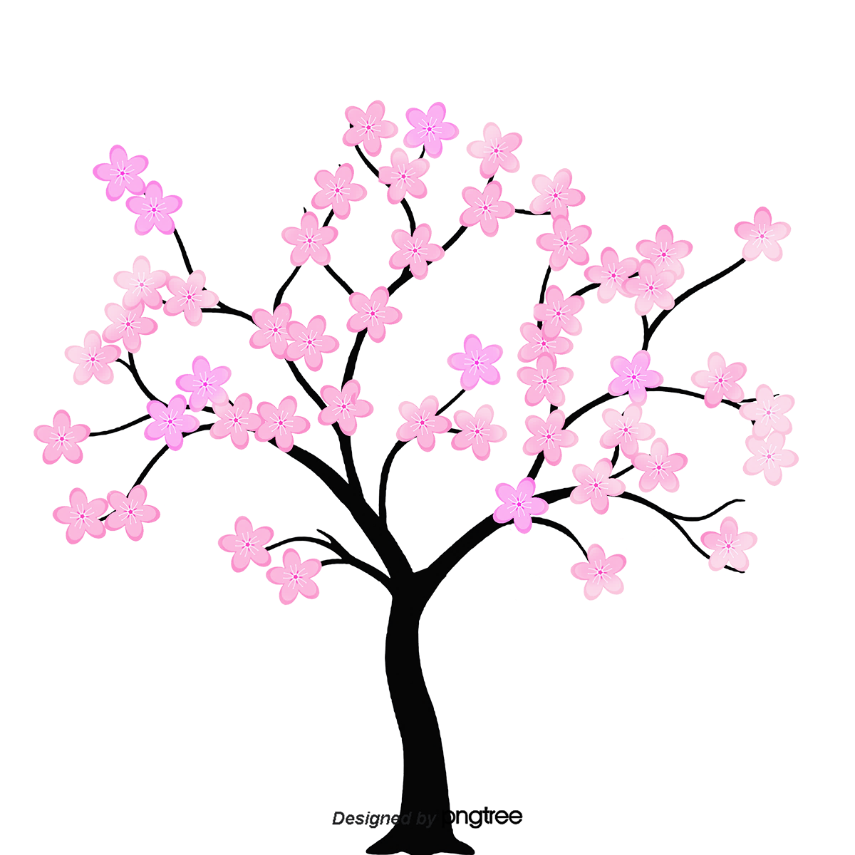

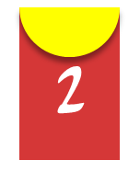
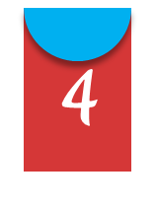






Notes:
Giáo án của Thảo Nguyên 0979818956

Slide 29


1
Ai là tác giả của truyện “Cái kính”
A. An-dec-xen
B. Nê-xin
C. Ban-zac
D. Mo-li-e
Notes:
Giáo án của Thảo Nguyên 0979818956

Slide 30
2
Khi đi khám giáo sư ở bệnh viện nhà nước, nhân vật “tôi” được chuẩn đoán bệnh gì về mắt?
A. Loạn thị
B. Viễn thị
C. Cận thị
D. Mù màu
Notes:
Giáo án của Thảo Nguyên 0979818956

Slide 31
3
Lí do vì sao nhân vật “tôi” phải đeo kính?
A. Đeo kính trông lịch sự hơn
B. Đeo kính thời trang hơn
C. Đeo kính để trông giống người có tri thức và được mọi người kính nể.
D. Đeo kính vì sở thích

Slide 32
4
Kết thúc truyện có gì bất ngờ?
A. Nhân vật tôi nhận ra rằng các bác sĩ khám bệnh đều không giỏi
B. Nhân vật tôi nhận ra bản thân không bị cận
C. Nhân vật tôi thích thú khi tìm được chiếc kính phù hợp
D. Nhân vật tôi hài lòng khi có người khen “tri thức”

Slide 33
5
Em hãy trình bày những điều bản thân rút ra sau khi học xong văn bản “cái kính”.
Notes:
Giáo án của Thảo Nguyên 0979818956

